Slide 1
«ПРЕПОДАВАНИЕ ПРЕДМЕТА «МАТЕМАТИКА» В РАМКАХ РЕАЛИЗАЦИИ ФЕДЕРАЛЬНОЙ ОСНОВНОЙ ОБЩЕОБРАЗОВАТЕЛЬНОЙ ПРОГРАММЫ С 01.09.2023 ГОДА: О НОВЫХ ОБЩЕОБРАЗОВАТЕЛЬНЫХ ПРОГРАММАХ»
Выступление на РМО учителей математики учителя математики МКОУ «СШ №2» Мироновой Г.В.

Slide 4
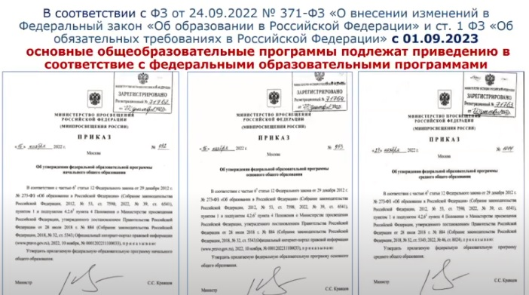

Slide 25
Спасибо
за внимание!

